Slide 1
ΨΥΓΕΙΟ
Πέμπτη, 2 Φεβρουαρίου 2017
ΜΙΑ ΧΡΗΣΙΜΗ ΑΝΑΚΑΛΥΨΗ

Slide 2
ΤΙ EIΝΑΙ;;;
Πέμπτη, 2 Φεβρουαρίου 2017
Το ψυγείο είναι συσκευή που λειτουργεί ως μέσο αποθήκευσης . Λειτουργεί με ηλεκτρικό ρεύμα. Είναι χρήσιμο για αποθήκευση προϊόντων .
Μερικά ψυγεία έχουν 2 μέρη:
Τον θάλαμο
Το κανονικό ψυγείο

Slide 3
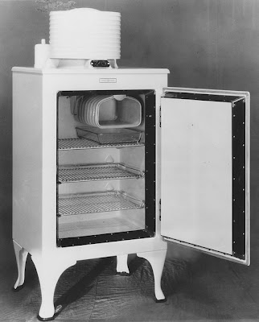
Η μεγαλη ανακαλυψη
Πέμπτη, 2 Φεβρουαρίου 2017
Προσπάθειες για την κατασκευή ενός ψυγείου έγιναν κατά τα τέλη του 19ου αιώνα. Το ηλεκτρικό ψυγείο εφευρέθηκε το 1914 από τον Nathaniel Brackett Wales.

Slide 4
Τα πρωτα ψυγεια
Πέμπτη, 2 Φεβρουαρίου 2017
Τα πρώτα ηλεκτρικά ψυγεία λειτουργούσαν με φρεόν το οποίο αποδείχθηκε ότι προκαλεί την τρύπα του όζοντος, οπότε απαγορεύθηκε η χρήση τους.
Μετά ανακαλύφθηκε η αντλία θερμότητας, η οποία λειτουργούσε με ηλεκτρικό ρεύμα, και έτσι εμφανίστηκαν στην αγορά τα ηλεκτρικά ψυγεία.

Slide 5
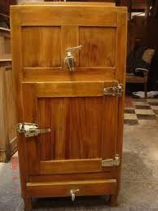
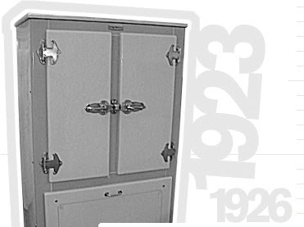
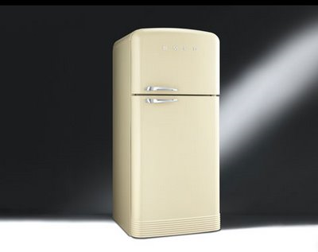
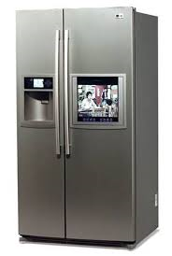
Με τα χρονια…..
Πέμπτη, 2 Φεβρουαρίου 2017
Με τον καιρό τα ηλεκτρικά ψυγεία εξελίχθηκαν, έτσι στην αγορά κυκλοφορούν ψυγεία με κατάψυξη και κάποια άλλα έχουν και περιφερειακούς μηχανισμούς.

Slide 6
Its time for quiz
Πέμπτη, 2 Φεβρουαρίου 2017

Slide 7
Ποιος ήταν ο ιδρυτής του πρώτου ψυγείου?
Α. mark Zuckerberg
B. Albert Einstein
Γ. Λουδοβίκος ΙΣΤ ΄
Δ. Nathaniel B.Wales.

Slide 8
ΣΩΣΤΗ ΑΠΑΝΤΗΣΗ:
ΕΙΝΑΙ ΤΟ ( Δ ).

Slide 9
ΠΟΤΕ ΕΦΕΥΡΕΘΗΚΕ ΤΟ ΨΥΓΕΙΟ?
Α. 1932
Β. 1914
Γ. 1814
Δ. 1917

Slide 10
ΣΩΣΤΗ ΑΠΑΝΤΗΣΗ:
ΕΊΝΑΙ ΤΟ ( Β ).

Slide 11
τελος
Πέμπτη, 2 Φεβρουαρίου 2017
By andreas ilia

